Slide 1

Bludiště

Slide 2
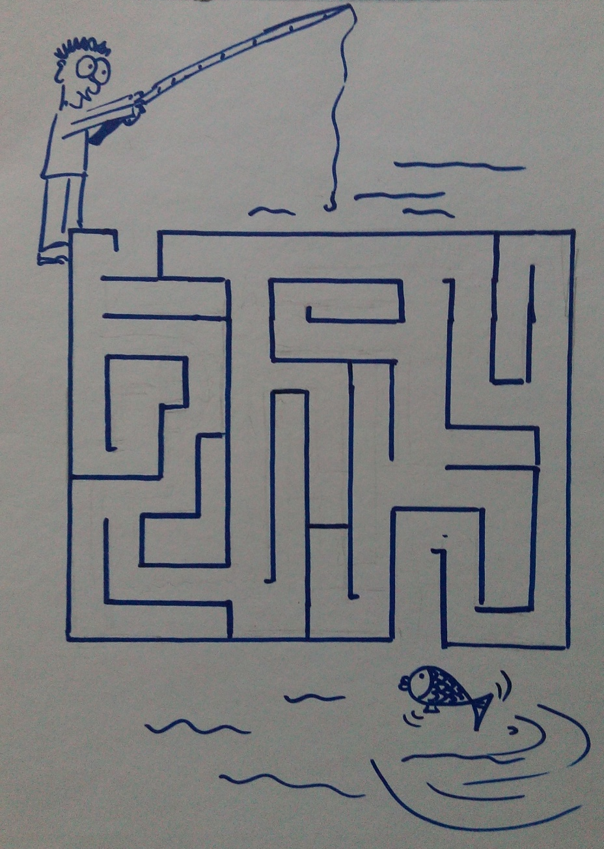

Slide 3
OTEVŘI DVEŘE VE SMĚRU ŠIPEK A POČÍTEJ

Slide 4
NAJDI CO NEJRYCHLEJI ŽLUTÉ KOLEČKO

Slide 5
NAJDI CO NEJRYCHLEJI ČERVENÝ OBDÉLNÍK

Slide 6
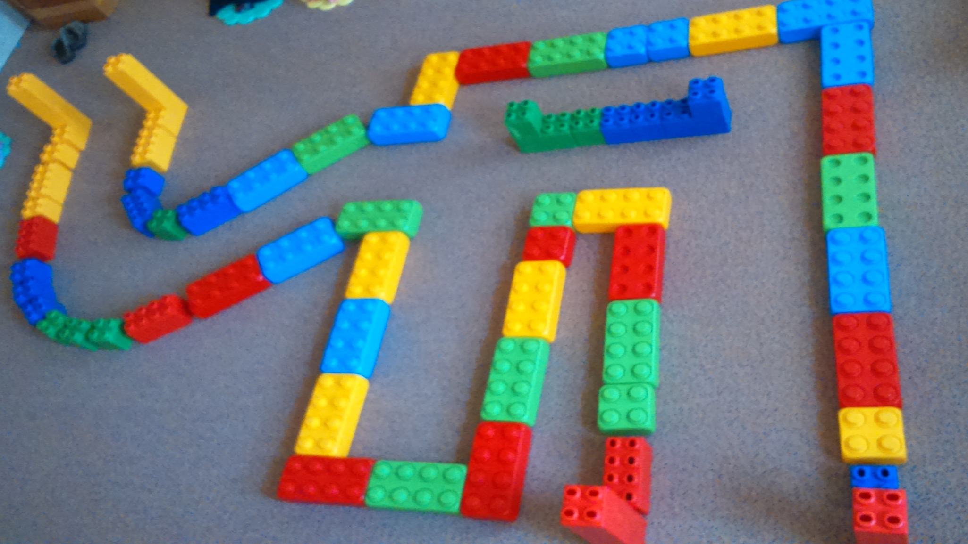
POSTAV BLUDIŠTĚ VE TŘÍDĚ PODLE OBRÁZKU:

Slide 7
Použité odkazy
Vlastní ilustrace, vlastní fotografie

Slide 8
Metodický pokyn
Integrovaný blok: (dovednost, vnímání…)
Popis
Procházení bludiště prstem na obrazovce a jeho realizace z kostek ve třídě, otevírání dveří a počítání hvězd, hledání obrazců v pohybu.
Očekávání a cíle
Orientace v prostoru, počítání, rozvoj bystrosti, zrakového vnímání

Slide 9
Studijní materiály
Povinné materiály, pomůcky a technické vybavení
zdroj: www.dumy.cz
Dotyková obrazovka, připojená k PC
Nepovinné materiály
Didaktický kufřík - KUMUČ

Slide 10
Práce s interaktivním výukovým materiálem
Prstem na obrazovce projít bludiště
Ve směru šipek otevírat kliknutím dveře a počítat hvězdy za nimi
Kliknutím rozpohybovat obrazce a po jejich zastavení co nejrychleji najít jeden požadovaný.

Slide 11
Prvky polytechnické výchovy
Stavba bludiště ve třídě podle fotografie

Slide 12
Cíle polytechnické
výchovy
Chápat postavení techniky a technických oborů v životě lidstva jako devízu
Učit děti základním poznatkům o technice
Směrovat
děti k získávání základních pracovních dovedností a návyků
Vnímat vliv techniky na společnost a přírodu
Vést děti ke kooperativnímu hodnocení a sebehodnocení
Podpořit rozvoj myšlenkového potenciálu
dětí

